Slide 1
BDD (Behavior-Driven Development)
Descubriendo realmente qué requiere tu cliente
Jorge Gamba
Desarrollador de Software
Web: http://jorgegamba.com
Twitter: @jorgegamba
Correo: contacto@jorgegamba.com

Slide 2



BDD (Behavior-Driven Development)
Descubriendo realmente qué requiere tu cliente
http://altnethispano.org/
http://agilescolombia.org/
http://mcscolombia.org/

Slide 3
BDD (Behavior-Driven Development)
Descubriendo realmente qué requiere tu cliente
Agenda :
Por qué
Qué
Cómo

Slide 4
Por qué (BDD)

Slide 5


Slide 6
Las mujeres son de Venus
Los hombres son de Marte

Slide 7
Los clientes son de Venus
Los desarrolladores son de Marte

Slide 8
¿ Y cuál es el problema ?

Slide 9
No me cumpliste como yo quería
¿ Y cuál es el problema ?

Slide 10
No me cumpliste como yo quería
Pero ¿quién te entiende?
¿ Y cuál es el problema ?

Slide 11
No me cumpliste como yo quería
Pero ¿quién te entiende?
Nunca cumples con los tiempos esperados
¿ Y cuál es el problema ?

Slide 12
No me cumpliste como yo quería
Pero ¿quién te entiende?
Nunca cumples con los tiempos esperados
Ayer lo querías de una manera y hoy de otra
¿ Y cuál es el problema ?

Slide 13

El problema es: Comunicación …
No se están entendiendo [los requerimientos]
djfhdjhfjdhfdhfjdhjfd

Slide 14
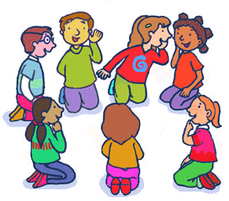
El teléfono roto
Core / Business
Stakeholders
(ejecutivos)
Incidental
Stakeholders
(usuarios)
Cliente
Equipo de Desarrollo
Business Analysts
(BAs)
Desarrolladores
(Devs)
QAs
(Testers)

Slide 15
Qué (BDD)

Slide 16
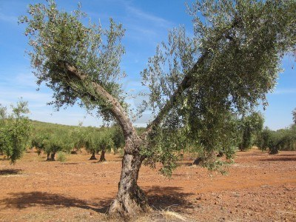
Gestión de Proyectos
Desarrollo de Software
SCRUM
XP
BDD
Desarrollo Ágil de Software

Slide 17
Agile es acerca de … minimizar el tiempo para obtener feedback

Slide 18
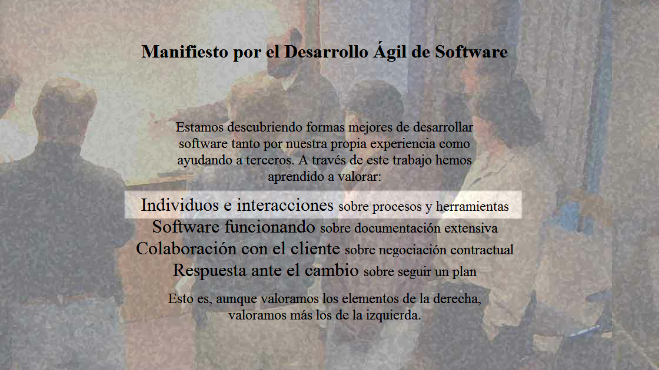
http://agilemanifesto.org/iso/es/

Slide 19
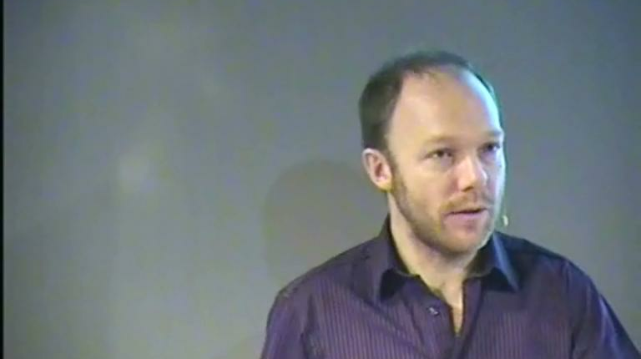
“Behaviour-driven development
is about implementing an application by describing its behaviour
from the perspective of its
stakeholders”
http://dannorth.net/

Slide 20
“BDD is a second-generation, outside-in, pullbased, multiple-stakeholder, multiple-scale, high-automation, agile methodology.
“It describes a cycle of interactions with welldefined outputs, resulting in the delivery of working, tested software
that matters.”
http://dannorth.net/

Slide 21
ATDD
BDD
TDD
DDD

Slide 22
Cómo (BDD)

Slide 23
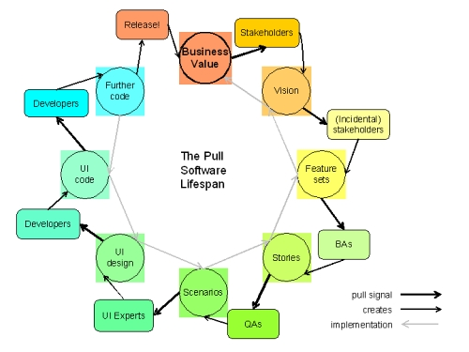
El ciclo
Outside-In
Pull-based
Fractal
Decomposition
Deriving scope from goals
http://www.infoq.com/articles/pulling-power

Slide 24

Divide y vencerás
http://www.infoq.com/articles/pulling-power

Slide 25
Business Value
Factor diferenciador
Se hace software por
Hacer dinero
Ahorrar dinero
Proteger dinero
Core Stakeholders

Slide 26
“Obtener ganancias producto de la financiación en la modalidad de microcrédito”

Slide 27
Vision
Todo proyecto necesita una única visión, de un mejor futuro
Por qué es importante
Qué esperamos lograr
Cómo se reconocerá el logro
Debe ser transmitida al equipo
Es la definición general de “Done”
Es el mayor punto de referencia
Core Stakeholders
Business Value

Slide 28
Personas y comunidades con proyectos productivos no pueden realizarlos debido a la falta de apoyo financiero, son un mercado desaprovechado por las entidades financieras.
La aplicación “Te prestamos” evalúa, mediante un proceso muy sencillo, el otorgamiento de créditos, con facilidades de pago, a personas de escasos recursos, concediéndoles beneficios de acuerdo a su condición social.
La atención de cada caso se resuelve en pocos minutos y al final de este procedimiento ya es claro si se otorga el crédito y sus condiciones.

Slide 29
Por qué
Personas y comunidades con proyectos productivos no pueden realizarlos debido a la falta de apoyo financiero, son un mercado desaprovechado por las entidades financieras.
La aplicación “Te prestamos” evalúa, mediante un proceso muy sencillo, el otorgamiento de créditos, con facilidades de pago, a personas de escasos recursos, concediéndoles beneficios de acuerdo a su condición social.
La atención de cada caso se resuelve en pocos minutos y al final de este procedimiento ya es claro si se otorga el crédito y sus condiciones.
Qué
Cómo

Slide 30
Por qué
Cliente
Personas y comunidades con proyectos productivos no pueden realizarlos debido a la falta de apoyo financiero, son un mercado desaprovechado por las entidades financieras.
La aplicación “Te prestamos” evalúa, mediante un proceso muy sencillo, el otorgamiento de créditos, con facilidades de pago, a personas de escasos recursos, concediéndoles beneficios de acuerdo a su condición social.
La atención de cada caso se resuelve en pocos minutos y al final de este procedimiento ya es claro si se otorga el crédito y sus condiciones.
Qué
Cómo

Slide 31
Por qué
Cliente
Personas y comunidades con proyectos productivos no pueden realizarlos debido a la falta de apoyo financiero, son un mercado desaprovechado por las entidades financieras.
La aplicación “Te prestamos” evalúa, mediante un proceso muy sencillo, el otorgamiento de créditos, con facilidades de pago, a personas de escasos recursos, concediéndoles beneficios de acuerdo a su condición social.
La atención de cada caso se resuelve en pocos minutos y al final de este procedimiento ya es claro si se otorga el crédito y sus condiciones.
Qué
Cómo
Desarrollador

Slide 32
Por qué
Cliente
Personas y comunidades con proyectos productivos no pueden realizarlos debido a la falta de apoyo financiero, son un mercado desaprovechado por las entidades financieras.
La aplicación “Te prestamos” evalúa, mediante un proceso muy sencillo, el otorgamiento de créditos, con facilidades de pago, a personas de escasos recursos, concediéndoles beneficios de acuerdo a su condición social.
La atención de cada caso se resuelve en pocos minutos y al final de este procedimiento ya es claro si se otorga el crédito y sus condiciones.
Qué
Ambos
Cómo
Desarrollador

Slide 33
Feature Sets (Epics)
Lo que necesitamos para implementar la visión
Son Stories muy grandes para manejar y estimar, deben ser divididas
Pueden corresponder con los subsistemas de la aplicación
Se deben mantener en un alto nivel de abstracción
Incidental Stakeholders
Visión

Slide 34
Personas y comunidades con proyectos productivos no pueden realizarlos debido a la falta de apoyo financiero, son un mercado desaprovechado por las entidades financieras.
La aplicación “Te prestamos” evalúa, mediante un proceso muy sencillo, el otorgamiento de créditos, con facilidades de pago, a personas de escasos recursos, concediéndoles beneficios de acuerdo a su condición social.
La atención de cada caso se resuelve en pocos minutos y al final de este procedimiento ya es claro si se otorga el crédito y sus condiciones.
Para que el proceso sea sencillo y rápido
Como un analista de créditos
Yo quiero capturar solo los datos relevantes usando una interfaz de usuario muy simple

Slide 35
Personas y comunidades con proyectos productivos no pueden realizarlos debido a la falta de apoyo financiero, son un mercado desaprovechado por las entidades financieras.
La aplicación “Te prestamos” evalúa, mediante un proceso muy sencillo, el otorgamiento de créditos, con facilidades de pago, a personas de escasos recursos, concediéndoles beneficios de acuerdo a su condición social.
La atención de cada caso se resuelve en pocos minutos y al final de este procedimiento ya es claro si se otorga el crédito y sus condiciones.
Para que el proceso sea sencillo y rápido
Como un analista de créditos
Yo quiero capturar solo los datos relevantes usando una interfaz de usuario muy simple
Para apoyar el desarrollo económico de comunidades de escasos recursos
Como un directivo del banco
Yo quiero otorgar descuentos y facilidades de pago según la condición socioeconómica

Slide 36
Personas y comunidades con proyectos productivos no pueden realizarlos debido a la falta de apoyo financiero, son un mercado desaprovechado por las entidades financieras.
La aplicación “Te prestamos” evalúa, mediante un proceso muy sencillo, el otorgamiento de créditos, con facilidades de pago, a personas de escasos recursos, concediéndoles beneficios de acuerdo a su condición social.
La atención de cada caso se resuelve en pocos minutos y al final de este procedimiento ya es claro si se otorga el crédito y sus condiciones.
Para que el proceso sea sencillo y rápido
Como un analista de créditos
Yo quiero capturar solo los datos relevantes usando una interfaz de usuario muy simple
Para apoyar el desarrollo económico de comunidades de escasos recursos
Como un directivo del banco
Yo quiero otorgar descuentos y facilidades de pago según la condición socioeconómica
Para reducir el riesgo de pérdida de cartera
Como un director financiero
Yo quiero apoyo para decidir el otorgamiento y condiciones de crédito

Slide 37
Personas y comunidades con proyectos productivos no pueden realizarlos debido a la falta de apoyo financiero, son un mercado desaprovechado por las entidades financieras.
La aplicación “Te prestamos” evalúa, mediante un proceso muy sencillo, el otorgamiento de créditos, con facilidades de pago, a personas de escasos recursos, concediéndoles beneficios de acuerdo a su condición social.
La atención de cada caso se resuelve en pocos minutos y al final de este procedimiento ya es claro si se otorga el crédito y sus condiciones.
Para que el proceso sea sencillo y rápido
Como un analista de créditos
Yo quiero capturar solo los datos relevantes usando una interfaz de usuario muy simple
Para apoyar el desarrollo económico de comunidades de escasos recursos
Como un directivo del banco
Yo quiero otorgar descuentos y facilidades de pago según la condición socioeconómica
Para reducir el riesgo de pérdida de cartera
Como un director financiero
Yo quiero apoyo para decidir el otorgamiento y condiciones de crédito

Slide 38
Stories
Es una manera de capturar y describir una feature del sistema, algo que el usuario quiere
Constituye una unidad de entrega, algo que habrá que implementar
Debe ser tan pequeña como sea posible sin perder significado para el negocio
Business Analysts (BAs)
Feature Sets

Slide 39
Personas y comunidades con proyectos productivos no pueden realizarlos debido a la falta de apoyo financiero, son un mercado desaprovechado por las entidades financieras.
La aplicación “Te prestamos” evalúa, mediante un proceso muy sencillo, el otorgamiento de créditos, con facilidades de pago, a personas de escasos recursos, concediéndoles beneficios de acuerdo a su condición social.
La atención de cada caso se resuelve en pocos minutos y al final de este procedimiento ya es claro si se otorga el crédito y sus condiciones.
Para que el proceso sea sencillo y rápido
Como un analista de créditos
Yo quiero capturar solo los datos relevantes usando una interfaz de usuario muy simple
Para apoyar el desarrollo económico de comunidades de escasos recursos
Como un directivo del banco
Yo quiero otorgar descuentos y facilidades de pago según la condición socioeconómica
Para reducir el riesgo de pérdida de cartera
Como un director financiero
Yo quiero apoyo para decidir el otorgamiento y condiciones de crédito
Para que el proceso sea sencillo y rápido
Como un analista de créditos
Yo quiero limitar la información solicitada al cliente financiera y social
Para que el proceso sea sencillo y rápido
Como un analista de créditos
Yo quiero usar un solo formulario que no requiera navegar a diferentes ventanas

Slide 40
Personas y comunidades con proyectos productivos no pueden realizarlos debido a la falta de apoyo financiero, son un mercado desaprovechado por las entidades financieras.
La aplicación “Te prestamos” evalúa, mediante un proceso muy sencillo, el otorgamiento de créditos, con facilidades de pago, a personas de escasos recursos, concediéndoles beneficios de acuerdo a su condición social.
La atención de cada caso se resuelve en pocos minutos y al final de este procedimiento ya es claro si se otorga el crédito y sus condiciones.
Para que el proceso sea sencillo y rápido
Como un analista de créditos
Yo quiero capturar solo los datos relevantes usando una interfaz de usuario muy simple
Para apoyar el desarrollo económico de comunidades de escasos recursos
Como un directivo del banco
Yo quiero otorgar descuentos y facilidades de pago según la condición socioeconómica
Para reducir el riesgo de pérdida de cartera
Como un director financiero
Yo quiero apoyo para decidir el otorgamiento y condiciones de crédito
Para apoyar el desarrollo económico de comunidades de escasos recursos
Como un directivo del banco
Yo quiero conceder una tasa de interés más baja a personas desfavorecidas
Para apoyar el desarrollo económico de comunidades de escasos recursos
Como un directivo del banco
Yo quiero permitir que los clientes tengan al inicio un período de gracia razonable
Para apoyar el desarrollo económico de comunidades de escasos recursos
Como un directivo del banco
Yo quiero que las personas puedan elegir el número y valor de cuotas

Slide 41
Personas y comunidades con proyectos productivos no pueden realizarlos debido a la falta de apoyo financiero, son un mercado desaprovechado por las entidades financieras.
La aplicación “Te prestamos” evalúa, mediante un proceso muy sencillo, el otorgamiento de créditos, con facilidades de pago, a personas de escasos recursos, concediéndoles beneficios de acuerdo a su condición social.
La atención de cada caso se resuelve en pocos minutos y al final de este procedimiento ya es claro si se otorga el crédito y sus condiciones.
Para que el proceso sea sencillo y rápido
Como un analista de créditos
Yo quiero capturar solo los datos relevantes usando una interfaz de usuario muy simple
Para apoyar el desarrollo económico de comunidades de escasos recursos
Como un directivo del banco
Yo quiero otorgar descuentos y facilidades de pago según la condición socioeconómica
Para reducir el riesgo de pérdida de cartera
Como un director financiero
Yo quiero apoyo para decidir el otorgamiento y condiciones de crédito
Para reducir el riesgo de pérdida de cartera
Como un director financiero
Yo quiero obtener un cálculo de la capacidad de pago del cliente
Para reducir el riesgo de pérdida de cartera
Como un director financiero
Yo quiero poder consultar centrales de riesgo que me den información acerca del cliente
Para reducir el riesgo de pérdida de cartera
Como un director financiero
Yo quiero recibir indicaciones sobre las condiciones que debe cumplir el cliente

Slide 42
Scenarios
Constituyen o detallan los criterios de aceptación
Son ejemplos, así de sencillo
Deben incluir contexto, acción y verficación
Given / When / Then
Se pueden automatizar
Qas / Testers [ + Bas + devs]
Stories

Slide 43
Personas y comunidades con proyectos productivos no pueden realizarlos debido a la falta de apoyo financiero, son un mercado desaprovechado por las entidades financieras.
La aplicación “Te prestamos” evalúa, mediante un proceso muy sencillo, el otorgamiento de créditos, con facilidades de pago, a personas de escasos recursos, concediéndoles beneficios de acuerdo a su condición social.
La atención de cada caso se resuelve en pocos minutos y al final de este procedimiento ya es claro si se otorga el crédito y sus condiciones.
Para que el proceso sea sencillo y rápido
Como un analista de créditos
Yo quiero capturar solo los datos relevantes usando una interfaz de usuario muy simple
Para apoyar el desarrollo económico de comunidades de escasos recursos
Como un directivo del banco
Yo quiero otorgar descuentos y facilidades de pago según la condición socioeconómica
Para reducir el riesgo de pérdida de cartera
Como un director financiero
Yo quiero apoyo para decidir el otorgamiento y condiciones de crédito
Para apoyar el desarrollo económico de comunidades de escasos recursos
Como un directivo del banco
Yo quiero conceder una tasa de interés más baja a personas desfavorecidas
Para apoyar el desarrollo económico de comunidades de escasos recursos
Como un directivo del banco
Yo quiero permitir que los clientes tengan al inicio un período de gracia razonable
Para apoyar el desarrollo económico de comunidades de escasos recursos
Como un directivo del banco
Yo quiero que las personas puedan elegir el número y valor de cuotas
Dado que el cliente es desplazado por la violencia
Cuando se calcule su interés
Entonces deberían descontársele 5 puntos
Y el total no debería exceder 10
Dado que el cliente es madre cabeza de hogar
Cuando se calcule su interés
Entonces deberían descontársele 4 puntos
Y el total no debería exceder 10
Dado que el cliente no es desplazado ni madre cabeza de hogar
Cuando se calcule su interés
Entonces no deberían realizarse descuentos a su tasa de interés

Slide 44
Executable Specifications
No son scripts, son especificaciones
Son mejores que la documentación tradicional
Especifican qué hay que hacer
Pruebas de aceptación y regresión
Documentación dinámica
Son el artefacto más durable en el proyecto
Son tan confiables como el código pero más legibles
Devs (desarrolladores)
Scenarios

Slide 45
Beneficios
Win-Win
Clientes felices
Equipo feliz
Calidad
Menos bugs
Documentación
Pruebas
Etc.
http://www.infoq.com/articles/pulling-power

Slide 46
Demo

Slide 47
Visión
Feature Set
Feature Set
Feature Set
Story
Story
Story

Slide 48
Visión
Feature Set
Feature Set
Feature Set
Story
Story
Story
Scenario
Scenario
Scenario

Slide 49
Visión
Feature Set
Feature Set
Feature Set
Story
Story
Story
Scenario
Scenario
Scenario

Slide 50
Visión
Feature Set
Feature Set
Feature Set
Story
Story
Story
Scenario
Scenario
Scenario

Slide 51
Visión
Feature Set
Feature Set
Feature Set
Story
Story
Story
Scenario
Scenario
Scenario

Slide 52
Visión
Feature Set
Feature Set
Feature Set
Story
Story
Story
Scenario
Scenario
Scenario

Slide 53
Visión
Feature Set
Feature Set
Feature Set
Story
Story
Story
Scenario
Scenario
Scenario
Scenario
Scenario
Scenario

Slide 54
Visión
Feature Set
Feature Set
Feature Set
Story
Story
Story
Scenario
Scenario
Scenario
Scenario
Scenario
Scenario
Scenario
Scenario
Scenario

Slide 55
Visión
Feature Set
Feature Set
Feature Set
Story
Story
Story
Scenario
Scenario
Scenario
Scenario
Scenario
Scenario
Scenario
Scenario
Scenario

Slide 56
Visión
Feature Set
Feature Set
Feature Set
Story
Story
Story
Scenario
Scenario
Scenario
Scenario
Scenario
Scenario
Scenario
Scenario
Scenario

Slide 57
Visión
Feature Set
Feature Set
Feature Set
Story
Story
Story
Scenario
Scenario
Scenario
Scenario
Scenario
Scenario
Scenario
Scenario
Scenario

Slide 58
Referencias
Dan North - http://dannorth.net/
Liz Keogh - http://lizkeogh.com/
Jorge Gamba ☺ - http://jorgegamba.com/
Skills Matter - http://skillsmatter.com/
InfoQ - http://www.infoq.com/

Slide 59
¿ Preguntas ?

Slide 60
Jorge Gamba
Desarrollador de Software
Web: http://jorgegamba.com
Twitter: @jorgegamba
Correo: contacto@jorgegamba.com
http://altnethispano.org/
http://agilescolombia.org/
http://mcscolombia.org/

